Slide 1
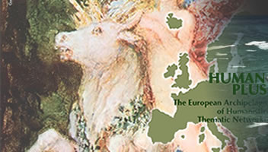
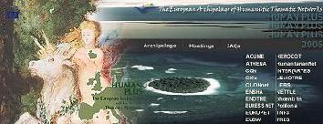
Human Plus 2007
‘Sosyal Bilimlerde Akademik Ağlardan oluşan Avrupa Takımadaları ’
Elif Hatun Kılıçbeyli
Çukurova Universitesi
ECTS/DS Kurum Koordinatörü

Slide 2

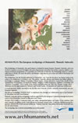
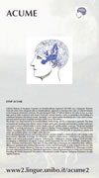
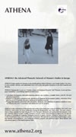
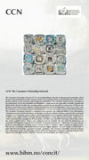
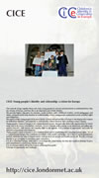
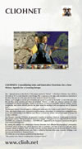




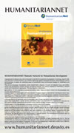

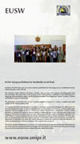


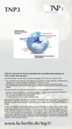
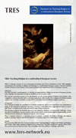
Ortak Akademik Çalışma Ağları
Exhibit "Images of Europe" and the Humanistic Thematic Network
The Royal Flemish Academy of Sciences and Arts, 1-2 june 2007

Slide 3
Acume-Avrupa toplumlarında ‘Kültürel Hafıza’
Anatomi, Antropoloji, Dilbilimi ve öğretimi, Eğitim, Folklor ve Edebiyat, Görsel Sanatlar , Güzel Sanatlar, Psikoloji, Toplum Bilimleri, Tarih.
Cultural Amnesia;
Bearing Witness;
Places and Memory;
Oral and Written History;
Foundation Texts and Mythology.

Slide 4
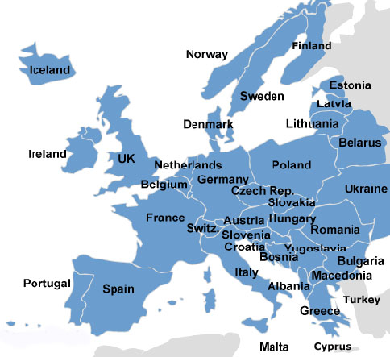
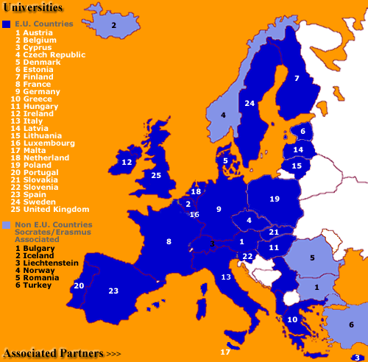
Acume - Ortakları
Exhibit "Images of Europe" and the Humanistic Thematic Network
The Royal Flemish Academy of Sciences and Arts, 1-2 june 2007

Slide 5

ATHENA
Avrupa Kadın Çalışmaları Akademik Ağı

Slide 6
Athena
Ana konular
(1) Cinsiyet, Kültür ve Avrupa Çeşitliliği
(2) Kadın, Toplum ve Avrupa Vatandaşlığı
ÇALIŞMA ALANLARI
I. Ortak müfredat geliştirme ( Model oluşturma, Innovatif öğrenme malzemeleri, ortak Lisans, YL ve Doktora programları, MC TN için sinerji oluşturma)
II. Eğitim teknikleri ve Araştırmaları (Eğitimde yeni değerlendirme araçları, Tuning Methodolojisi, ICT teknolojisi yaygınlaştırma)
III. Universiteler ile sivil toplum kuruluşları arasında işbirliği geliştirme

Slide 7



CCN

Slide 8


CiCE

Slide 9

CiCE – Yıllık Toplantısı.2008

Slide 10

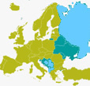
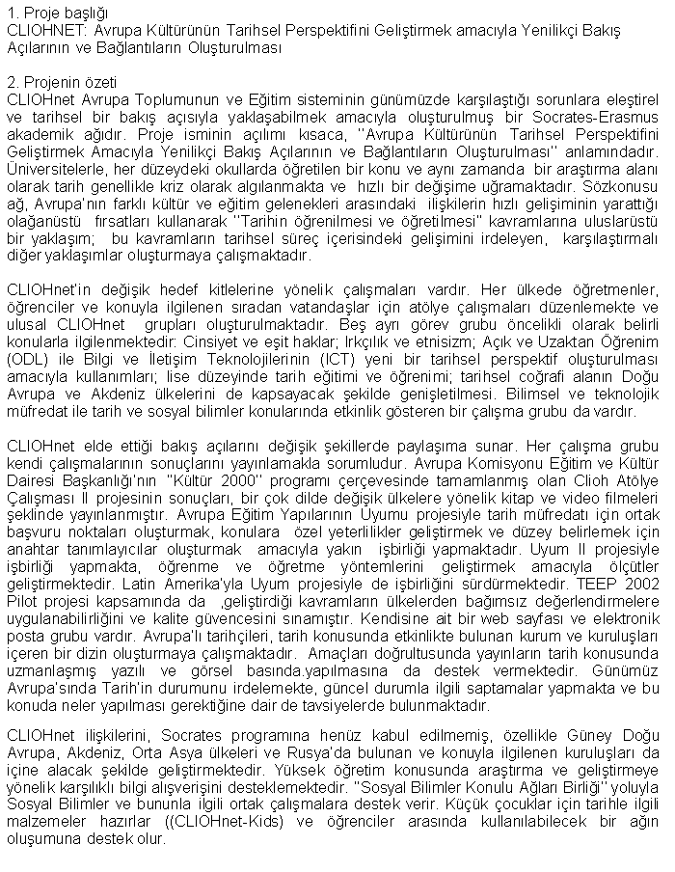
CLIOHNET www.clioh.net

Slide 11

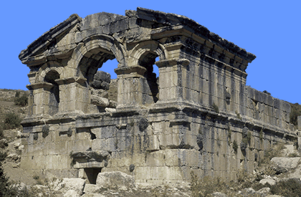
CLIOHnet Türkiye Ulusal Toplantısı.03.2007

Slide 12

Avrupa Mimarlık Yüksek Okulları Akademik Ağı
ÇALIŞMA ALANLARI ve ORTAKLARI
İnşaat
Mimari Tasarım
Kentsel Tasarım
Uygarlık ve Kent Tarihi
Teorik yaklaşımlar

Slide 13
ENOTHE- Yüksek Öğrenimde İş Sağlığı ve Tedavisi Akademik Ağı
KONULARI
Sağlıkta Eğitim
Meslekler ve Çalışma Alanları
Yaşlılık ve Mesleki zorluklar konularında politikalar ve yeni eğitim araçları geliştirmek.

Slide 14

EuReSIS.net

Slide 15
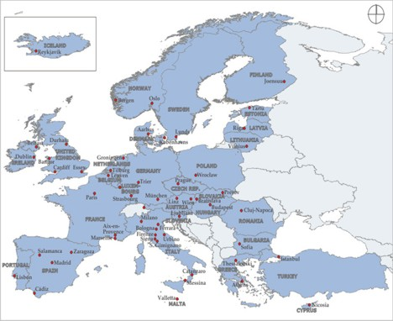
EuReSIS.net

Slide 16

EUSW – Sosyal Çalışma Avrupa Platformu

Slide 17

Herodot
Yüksek öğrenimde Coğrafya eğitimi, Seminer, Atölye çalışmaları, Konferanslar
Uzaktan Algılama Sistemi,
Coğrafi Bilgi Sistemi çalışmaları

Slide 18

HumanitarianNet
Tematik Altçalışma Grupları
İnsan Hakları
İnsani Eylem
Barış ve Çatışma
Refah ve Kalkınma
Avrupa Kimliği ve Uluslararası İlişkiler

Slide 19

INTERartes inter}artes}
Higher Arts Education in Europe

Slide 20


LE:NOTRE
Peyzaj Mimarlığı Akademik Ağı

Slide 21
NETTLE
Eğitim kadrosunda eğitici davranışlar, beceriler geliştirmek için tertiary düzeyinde eğitim için oluşturulmuştur.

Slide 22



PHOENIX nt
Sağlık ve Sosyal Refah Politikası Avrupa Akademik Çalışma Ağı

Slide 23




POLIFONIA
Müzik Akademik Ağı

Slide 24



TNP3
Diller Alanında Akademik Çalışma Ağı

Slide 25


TRES.net
Çokkültürlü Avrupa Toplumunda İnanç Eğitimi Akademik Ağı

Slide 26
Human Plus Konferansları
‘E-migration and Im-migration in Europe’
Universita di Pisa, 2006
"Images of Europe" and the Humanistic Thematic Network The Royal Flemish Academy of Sciences and Arts, 2007

Slide 27
Human Plus 2006
www.archhumannets.net

